Slide 1





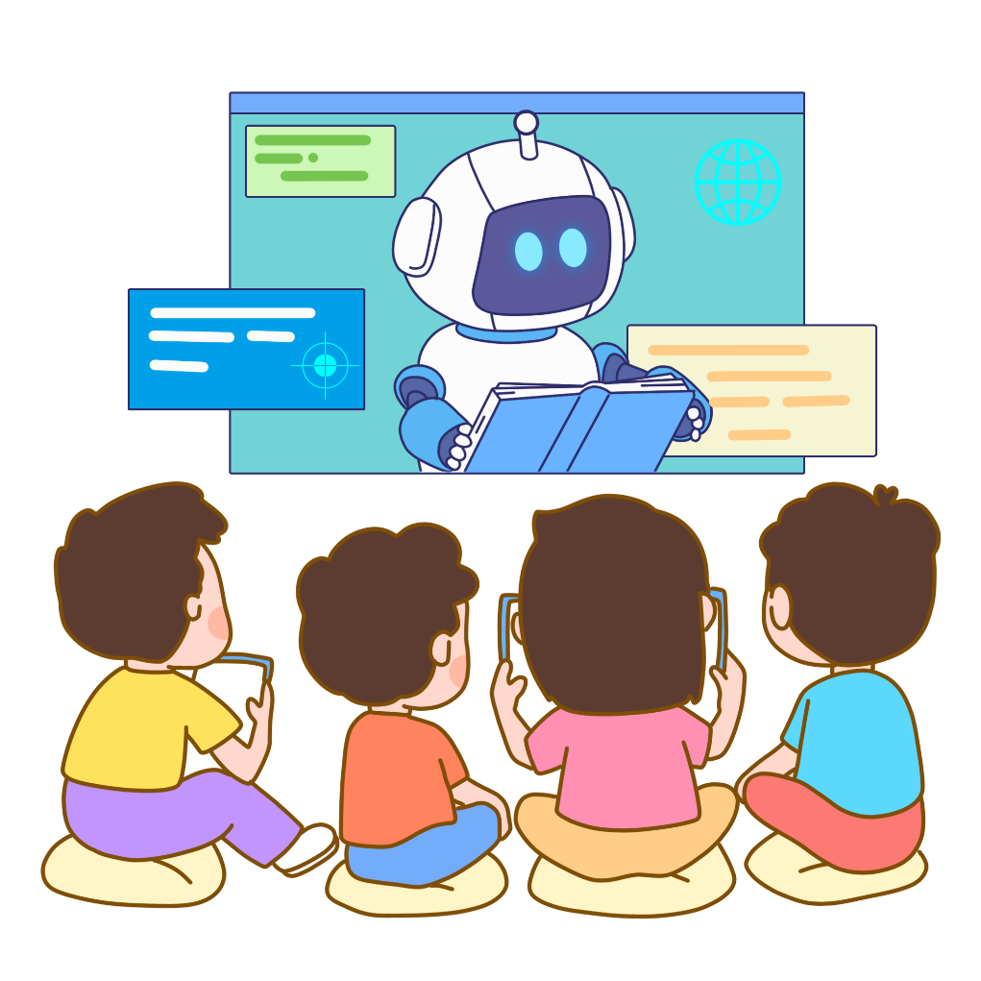
义务教育《信息科技》三年级上册
/ 第2单元 体验在线课余生活
第 6 课 看看在线故事连环画
——在线阅读
马鞍山市第七中学 鲍却寒

Slide 2
项目情境
连环画是中华传统文化中一颗璀璨的明珠，承载着几代人的记忆。李明对连环画非常感兴趣，想在互联网上阅读它们，并将喜欢的收藏起来，方便多次阅读。

Slide 3


小学信息科技三年级上册第2单元
活动导航
准备间
活动室
收获园
1．了解在线电子读物的类型
2．选择阅读工具
3．了解网页收藏夹
1．读一读网络上的连环画
2．将连环画“收藏”起来
1．在线阅读注意事项
2．网络对阅读方式的改变
3．活动评价表

Slide 4



小学信息科技三年级上册第2单元
一、准备间
看看在线故事连环画，该做哪些准备呢？

Slide 5

准备间
活动室
收获园
１．了解在线电子读物的类型
结合生活中所见，说一说在线电子读物的类型有哪些。
在线电子读物的类型有：
 纯文字读物  连环画  有声绘本
其他：____________________

Slide 6

准备间
活动室
收获园
２．选择阅读工具
想要阅读在线连环画，可以选用什么数字设备和数字工具？
选择的数字设备是： 电脑  手机
其他________
选择的数字工具是： 画图软件  浏览器
其他_________

Slide 7
准备间
活动室
收获园
3．了解网页收藏夹
收藏夹可以帮助我们在上网的时候收藏自己喜欢的、常用的网站。

Slide 8
小学信息科技三年级上册第2单元
二、活动室
看看在线故事连环画，尝试将他们“收藏”起来。

Slide 9
准备间
活动室
收获园
１． 读一读网络上的连环画
选择在线连环画：找到并打开连环画阅览室，选择喜欢的连环画。
我选择阅读的连环画是：_______，我的选择理由是：___________。

Slide 10
准备间
活动室
收获园
１． 读一读网络上的连环画
阅读在线连环画：使用翻页按钮阅读连环画内容。
请用一句话概括你阅读的连环画故事：
__________________________________________________________________

Slide 11

准备间
活动室
收获园
2． 将连环画“收藏”起来
加入收藏夹：按图所示操作，将喜爱的网站添加到收藏夹。
你会从收藏夹中选择并打开已收藏的网页吗？请试一试。

Slide 12

准备间
活动室
收获园
2． 将连环画“收藏”起来
管理收藏夹：按图所示操作，整理收藏夹。
你的收藏夹里有几个网页？和同学们分享一下。

Slide 13
小学信息科技三年级上册第2单元
三、收获园
今天，你有哪些收获呢？赶快记录下来吧。

Slide 14

准备间
活动室
收获园
1．在线阅读注意事项
根据阅读体验，说一说，在线阅读时要有哪些良好的习惯？
你觉得在线阅读，______时间后就应该休息一下眼睛？
你是选择官方网站进行在线阅读的吗？____________
关于在线阅读，你觉得还有什么？
______________________________________________

Slide 15
准备间
活动室
收获园
2．网络对阅读方式的改变
对比线上和线下的阅读形式，说一说网络对阅读的改变和你的感受。

Slide 16


准备间
活动室
收获园
3．活动评价表
根据你对本节课的掌握程度，点亮
评分项目 | 评价等级
项目主题明确、任务分析合理。
使用浏览器进行在线阅读；会使用收藏夹，收藏和管理网页。
选用恰当工具，体验在线阅读。
培养良好的在线阅读习惯。
这节课我点亮了_____颗
这节课我点亮了_____颗

Slide 17
义务教育《信息科技》三年级上册
第2单元 体验在线课余生活
第6课 看看在线故事连环画
用所学知识
探究未知世界吧！
小学信息科技三年级上册

